Slide 1
来自太阳的暗物质测量
辜晨曦
2017311017

Slide 2
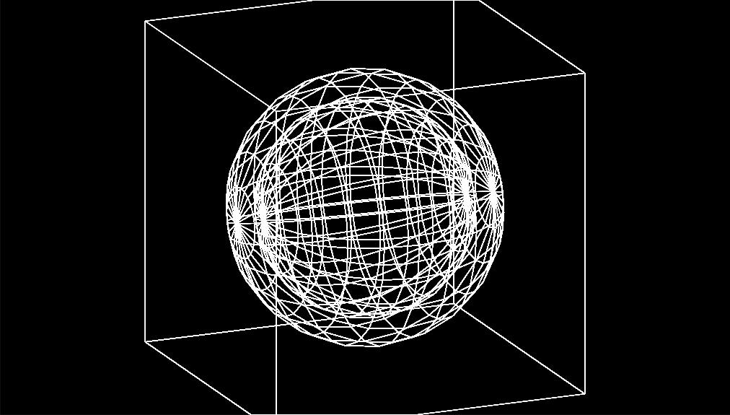
探测器结构
探测器内半径：11.15m
外半径：14.05
液闪密度0.86g/cm3

Slide 3
Physics Lists
FTFP_BERT
-contains all standard EM processes
-Bertini-style cascade (<~ 10 GeV)

Slide 4
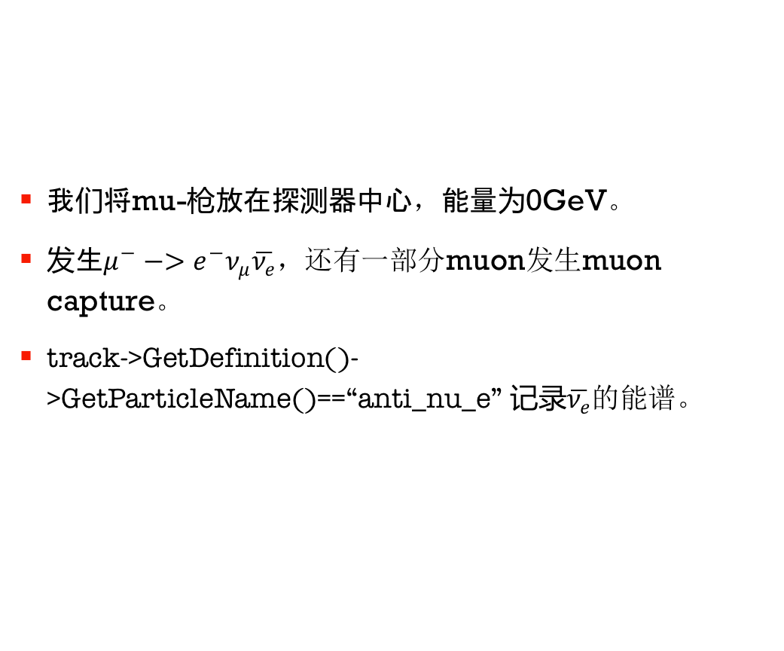
signal
我们将mu-枪放在探测器中心，能量为0GeV。
发生$μ^{−}−>e^{−}ν_{μ}\overline{ν_{e}}$，还有一部分muon发生muon capture。
track->GetDefinition()->GetParticleName()==“anti_nu_e” 记录$\overline{ν_{e}}$的能谱。

Slide 5
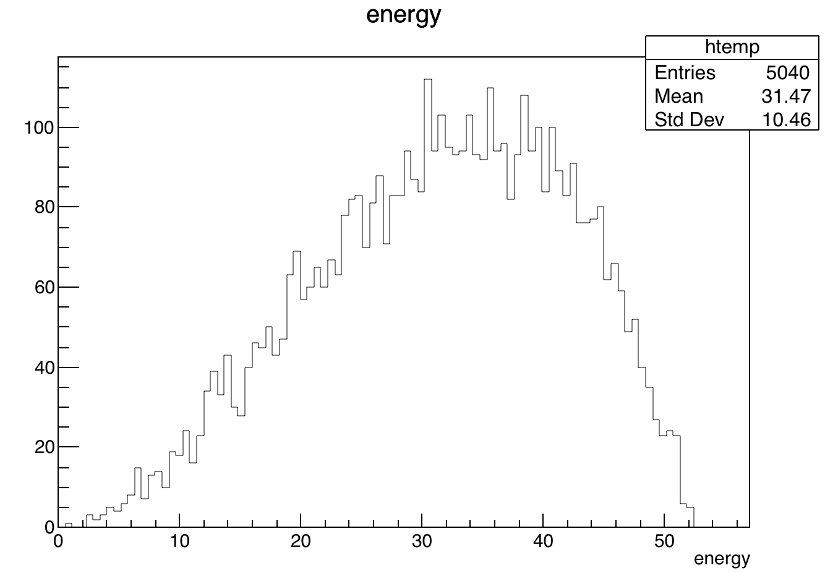

Slide 6
backgraoun

